Slide 1

Ejercicio práctico
Michael Vargas
2022

Slide 2

Ejercicio práctico
Instrucciones
Escoja un proyecto de software que requiera servicios web, e Implemente un proyecto web que exponga servicios de tipo REST. Es necesario seguir la arquitectura de aplicación propuesta en el siguiente slide.
El ciclo de desarrollo debe verse reflejado en un repositorio indicando los cambios incrementades hechos por cada desarrollador.
Prerrequisitos:
Selección de un proyecto de arquitectura con SW
Conexión a una base de datos
Modelo de negocio diseñado y listo para usar
Definición de servicios web para la solución
Este ejercicio reúne los temas vistos durante cada una de clases.
Se recomienda la implementación de tipo bottom-up.
Para sacarle el mayor provecho a la práctica, automatice el control de versiones y úselo con su equipo de desarrollo.
Apóyese de la rama ejercicio/práctica del repositorio
https://github.com/michaelvargas19/Aprende.NET

Slide 4
1
3
6
5
4
0
2

Slide 5
1
3
6
5
4
0
2

Slide 6
1
3
6
5
4
0
2

Slide 7
1
3
6
5
4
0
2

Slide 8
1
3
6
5
4
0
2

Slide 9
1
3
6
5
4
0
2

Slide 10
1
3
6
5
4
0
2

Slide 11
1
3
6
5
4
0
2

Slide 12


Consumir servicios
Cliente
Servidor
Despliegue el microservicio en un servidor IIS
Use la herramienta Portman para:
Mapear los servicios mediante el link generado por Swagger
Consumir los servicios cambiando los valores de cada solicitud

Slide 13
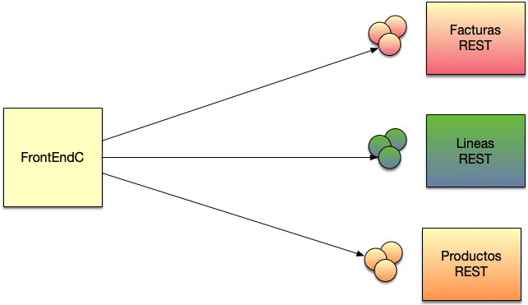
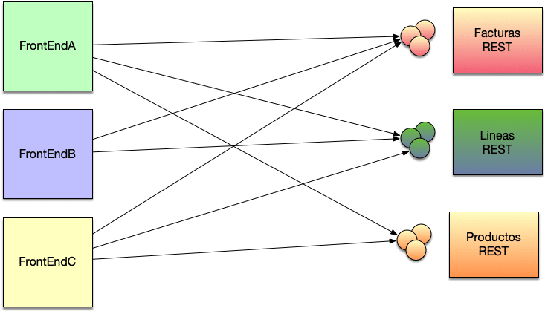
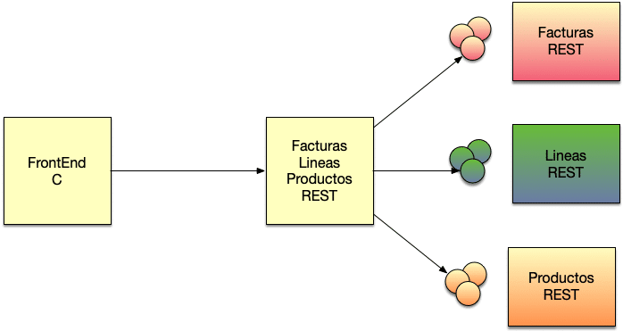
Patrón BFF
Backend For FrontEnd
BackEnd esta diseñado de forma neutra, para que los clientes se adapten a la información publicada
Fachada
https://www.arquitecturajava.com/que-es-el-patron-bff/

